Slide 1
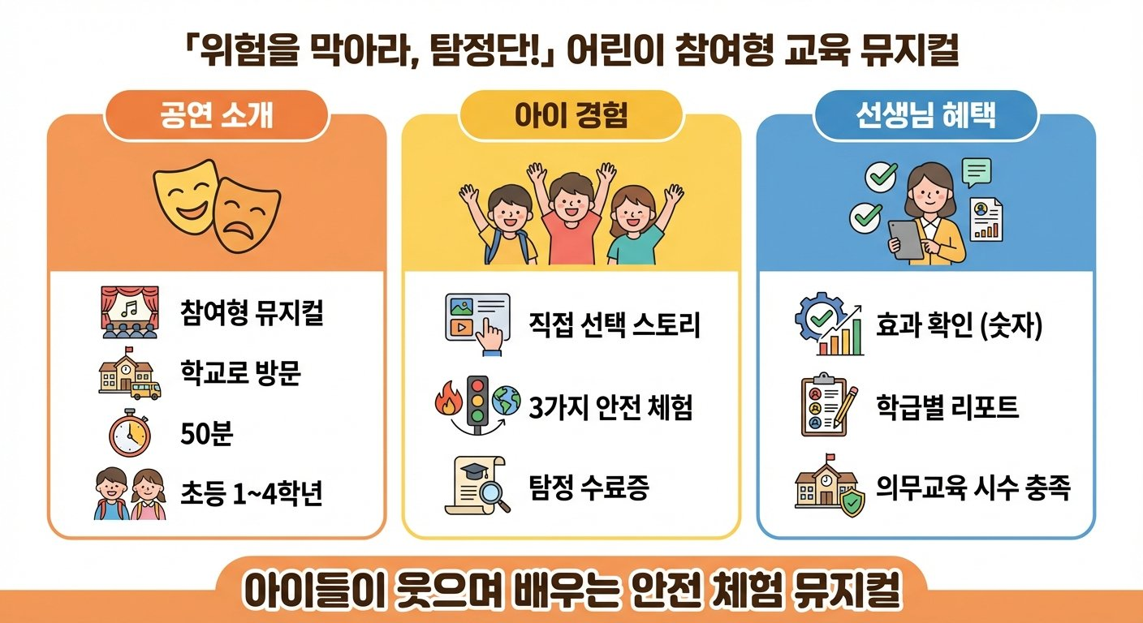
위험을 막아라,
탐정단!
어린이 참여형 안전교육 뮤지컬
화재
교통
지진
인터랙티브
2026년 4월~ | 전국 학교·기관 방문 공연 | 공연 시간 50분
어린이 안전교육 공연단 | 문의: 담당자 이메일·전화 문의 | 2026

Slide 2
이 공연은 어떤 공연인가요?
두근두근 안전 모험 50분!
아이들이 직접 탐정이 되어 화재·교통·지진 위기를 함께 해결하는 50분간의 두근두근 안전 모험입니다.
아이들이 손을 들고, 목소리를 높이고, 때로는 무대 위 잘못된 행동을 멈추게 만드는 바로 그 순간, 안전 습관은 몸속 깊이 새겨집니다.
웃음과 긴장과 감동 속에서, 우리 아이들은 스스로 영웅이 되는 경험을 합니다.
50분
공연 시간
3가지
안전 테마
전국
방문 공연

Slide 3
이런 분들께 추천합니다
학교
선생님
부모님
공공
기관
학교 선생님
& 원장 선생님
아이와 함께하는
부모님
공공기관
안전교육 담당자
화재·교통·지진 안전 복합 주제
아이가 이야기를 직접 바꾸는 경험
검증된 인터랙티브 교육 방법론
한 번의 공연으로 의무 시수 충족
탐정 수료증으로 특별한 기억 생성
실질적 안전 행동 변화 유도
공연 전후 학습 변화 리포트 제공
가족 공연 별도 운영 (방학 시즌)
교육청 공모사업 연계 지원 가능

Slide 4

핵심 관람 포인트 3가지
01
내가 선택하면 이야기가 바뀐다
인터랙티브 분기형 경험
화재·교통 현장의 갈림길에서 탐정이 묻습니다. 아이들이 손을 들어 선택하면 무대 위 이야기가 실제로 달라집니다. 안전 판단력이 자연스럽게 훈련됩니다.
02
웃으며 배우고, 수치로 확인한다
국내 최초 교육 효과 측정 뮤지컬
공연 전후 동일한 OX 안전 퀴즈로 효과를 측정합니다. 학급별 안전 인식 향상률 리포트를 선생님께 바로 제공합니다.
03
탐정 수료증을 받아 집으로
감동의 피날레와 이어지는 안전 대화
모든 위기를 함께 해결한 아이들에게 탐정 수료증이 수여됩니다. 수료증이 집으로 향하는 날, 부모님과 자연스러운 안전 대화가 시작됩니다.

Slide 5
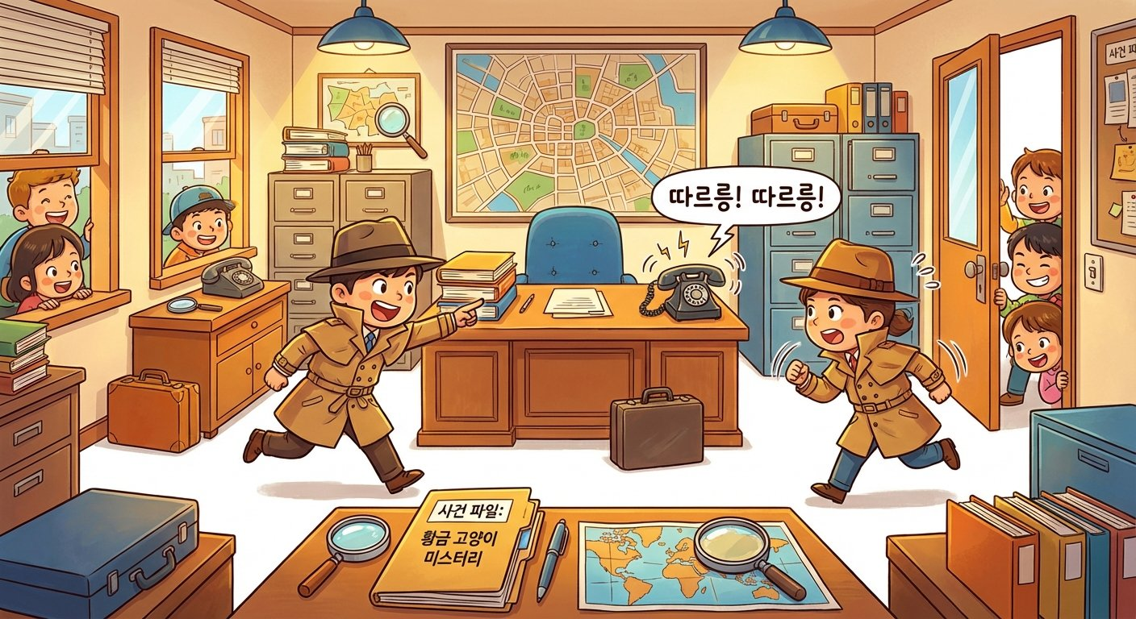
주요 장면 01
위험을 막아라, 탐정단!
오프닝: 탐정 사무소 긴급 출동!
활기찬 탐정 사무소에 긴급 사건 의뢰가 들어옵니다.
홍길동 탐정과 김영희 탐정이 함께 출동 준비를 시작하는 이 장면에서, 아이들은 이미 탐정의 동료가 되어 두근두근 모험 속으로 뛰어들게 됩니다.

Slide 6
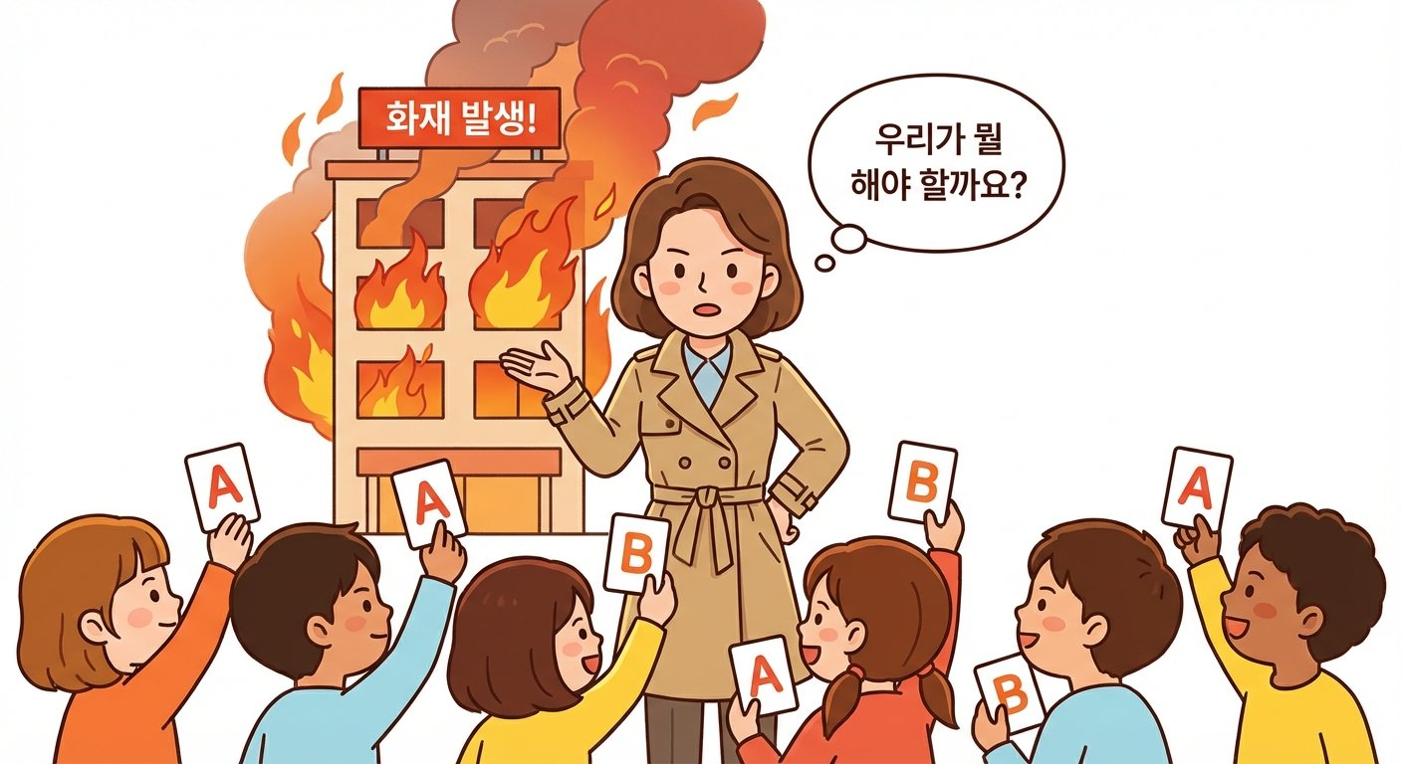
주요 장면 02
위험을 막아라, 탐정단!
화재 위기: 우리가 결정한다!
화재 현장에서 탐정이 묻습니다. "어떻게 할까요?"
아이들이 손을 들어 이야기를 바꾸는 짜릿한 순간입니다. 내 선택이 무대 위 결과를 직접 만들어낸다는 경험은, 화재 대피 요령을 자연스럽게 몸에 각인시킵니다.

Slide 7
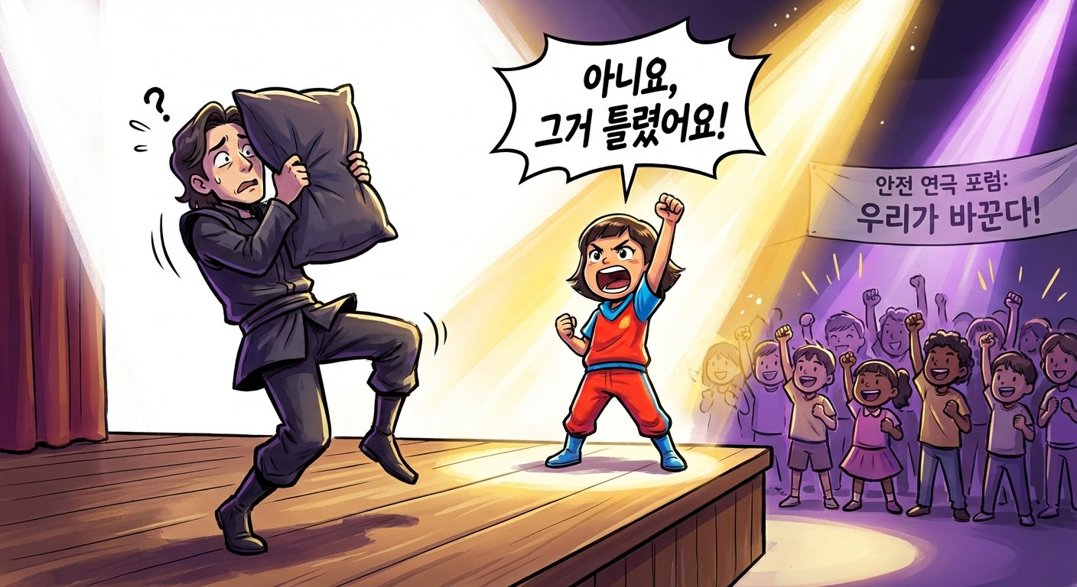
주요 장면 03
위험을 막아라, 탐정단!
포럼 씨어터: 우리 아이가 영웅!
무대 위에서 잘못된 행동이 반복될 때, 아이들이 자신 있게 외칩니다. "그러면 안 돼요!"
아이의 목소리 하나가 무대를 멈추게 하는 이 클라이맥스에서, 안전 지식은 지식이 아닌 신념으로 바뀝니다.

Slide 8
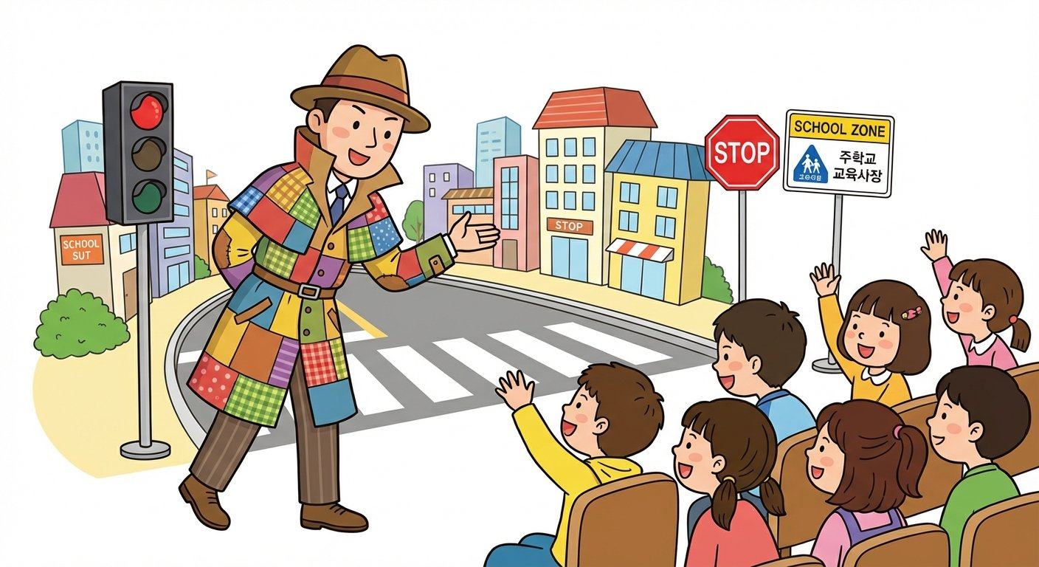
주요 장면 04
위험을 막아라, 탐정단!
교통 안전: 함께 배우는 횡단보도
신호등 앞, 올바른 교통안전 행동을 탐정들과 함께 하나씩 확인합니다.
무대에서 함께 배운 것을 내일 등굣길에서 바로 실천할 수 있도록, 장면 하나하나를 실제 상황처럼 생생하게 구성했습니다.

Slide 9

주요 장면 05
위험을 막아라, 탐정단!
피날레: 탐정 수료증 수여!
모든 사건을 해결한 어린이 탐정들에게 수료증이 수여되는 감동의 순간입니다.
성취감으로 빛나는 아이들의 눈빛과 함성이 강당을 가득 채우는 이 피날레는, 공연이 끝난 후에도 오래도록 기억에 남습니다.

Slide 10
공연 정보
공연 기간
2026년 4월~
공연장
전국 초등학교·유치원·어린이집 강당 및 지역 문화시설 (방문 공연)
공연 시간
50분 (공연 전후 OX 안전 퀴즈 각 15분 별도)
관람 연령
유치원 ~ 초등학교 전 학년 (최적: 초등 1~4학년)
티켓 가격
학교·기관 단체: 회당 100~150만 원 / 가족 공연: 1인 15,000~20,000원

Slide 11
예매 및 계약 안내
학교·기관 단체 계약 문의
가족 공연 예매
교육청 공모사업 연계 문의
어린이 안전교육 공연단 운영팀
이메일·전화 문의
방학 시즌 개별 공연 일정 확정 후
인터파크·네이버 예약 오픈 예정
학교안전교육 의무 시수 인정 가능 여부
지원 서류 안내 제공
학교 방문 공연의 경우, 일정·장소·관객 규모에 맞춘 맞춤 제안을 드립니다. 먼저 문의해 주세요!
어린이 안전교육 공연단 | 공연 문의: 담당자 이메일·전화 문의 | 공연 일정 업데이트: 공식 채널 안내 예정

